Slide 1
Многоугольники в окружении человека

Slide 2
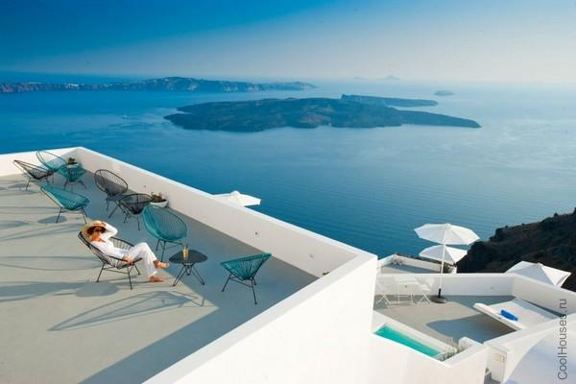
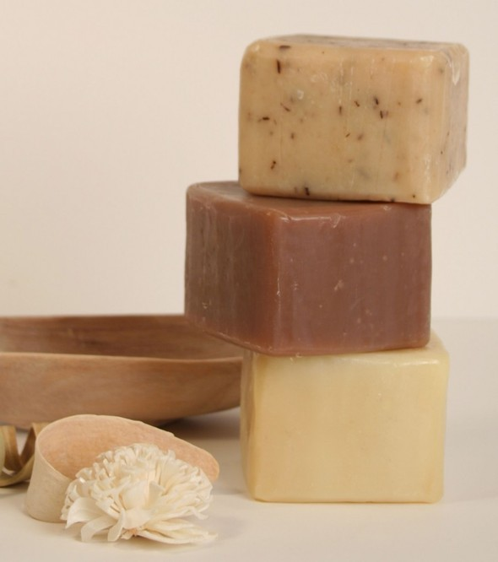
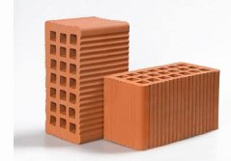

Slide 3
Цель исследовательской работы: Практическое применение многоугольников в окружающем нас мире.
Этапы исследовательской работы:
· выбор интересующей темы исследования,
· обсуждение плана исследования и промежуточных результатов,
· работа с разными информационными источниками;
· промежуточные консультации с учителем,
· публичное выступление с показом презентационного материала.

Slide 4
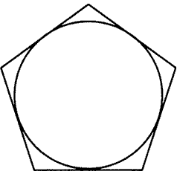
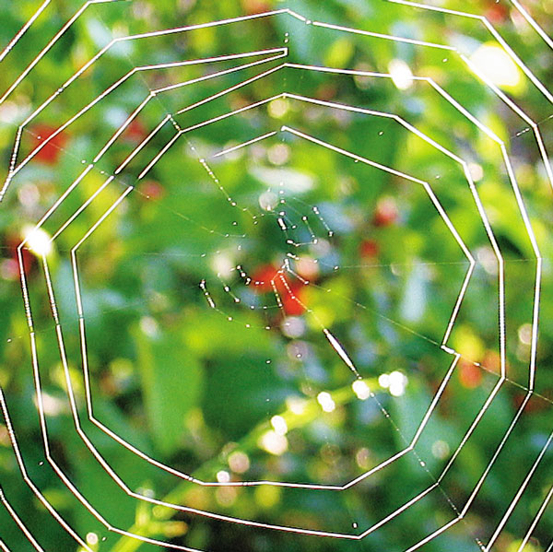
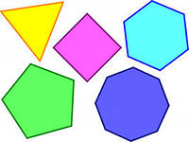

Slide 5
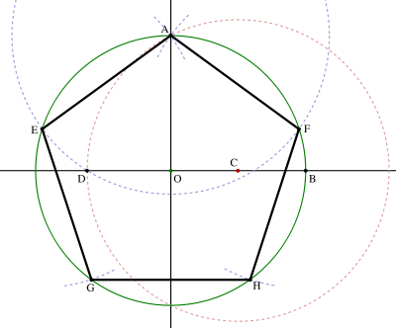
1.Правильные многоугольники

Slide 6
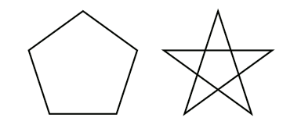
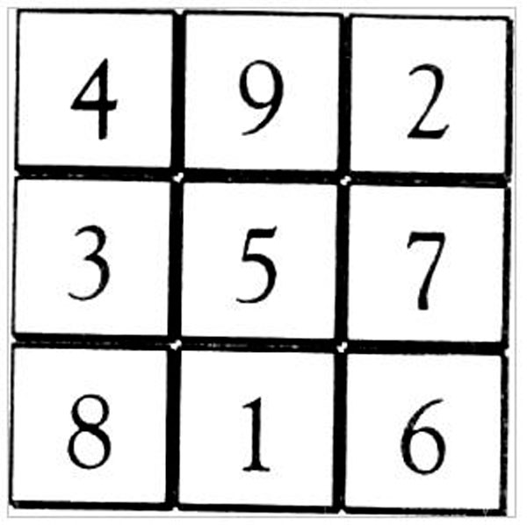
Магический квадрат
Звездчатые многоугольники

Slide 7
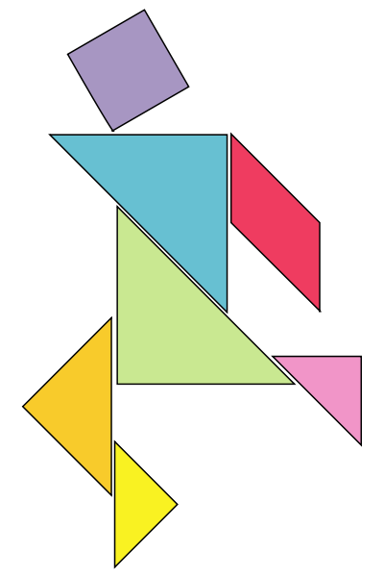

Танграмм

Slide 8
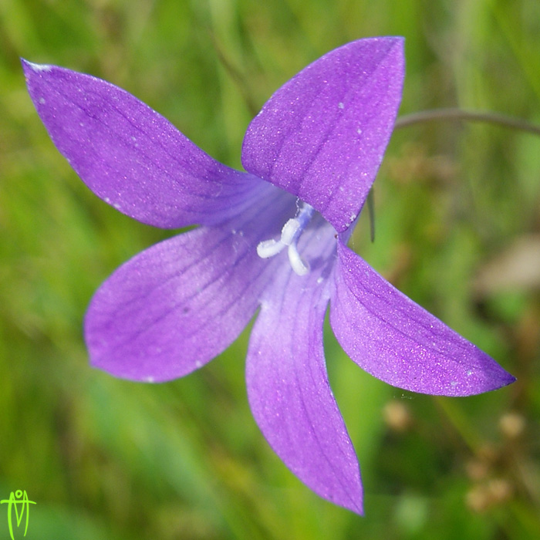
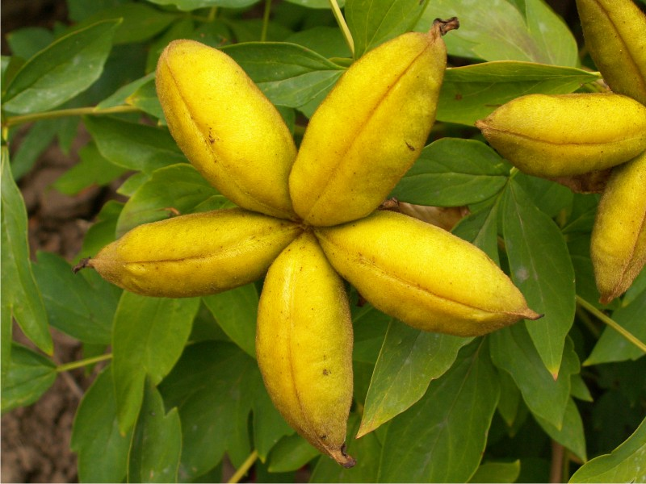
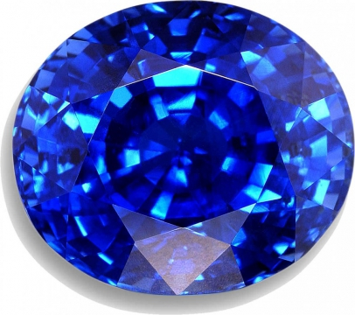
2.Многоугольники в природе

Slide 9
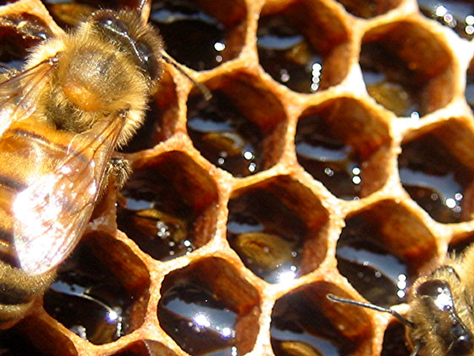
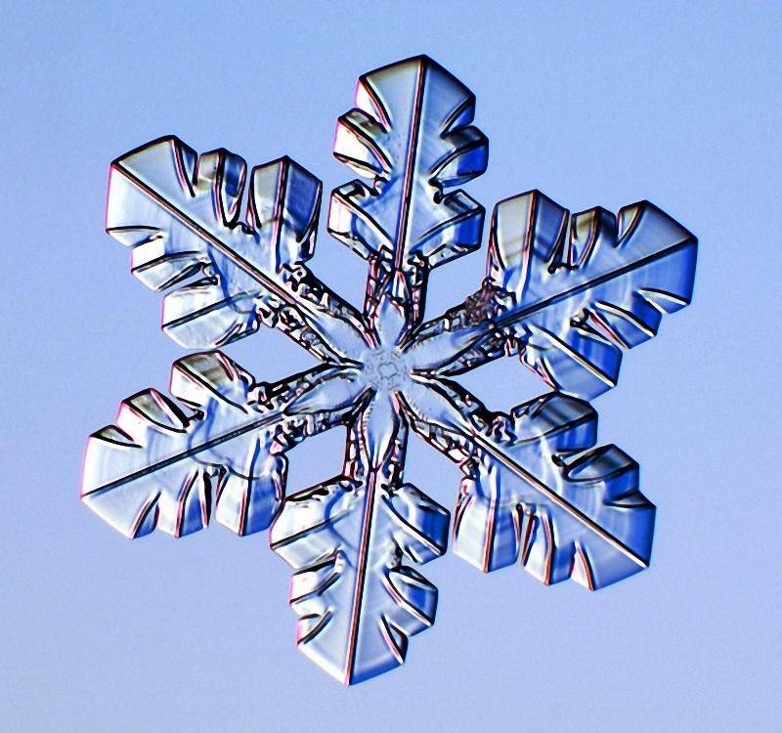
Пчелиные соты
Учитель математики – Николаева И.М.
Из всех правильных геометрических фигур только треугольники, квадраты и шестиугольники могут заполнить плоскость, не оставляя пустот, причем правильный шестиугольник покрывает наибольшую площадь. Зимой у нас снега много. Потому природа выбрала шестиугольные снежинки, чтобы занимать меньше места.
Снежинка

Slide 10
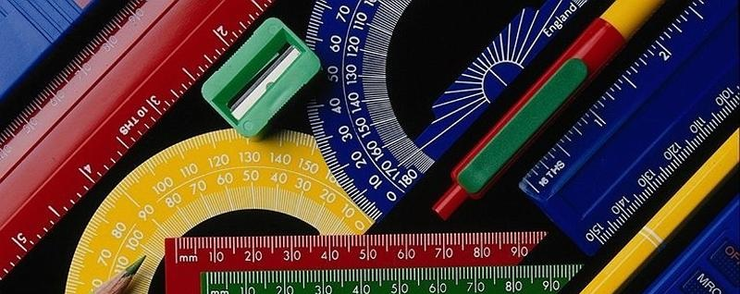
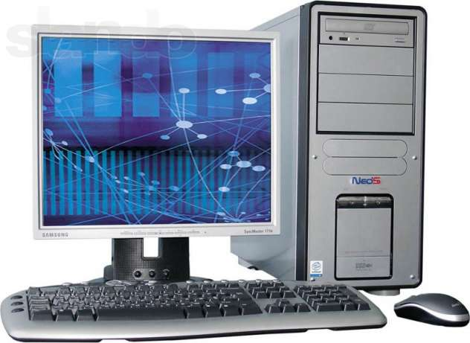
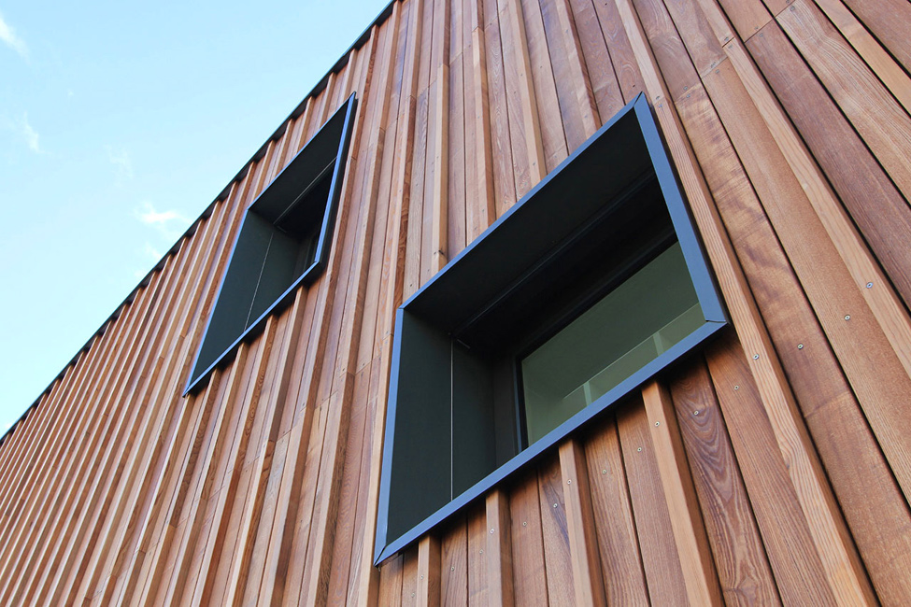
3.Многоугольники вокруг нас

Slide 11
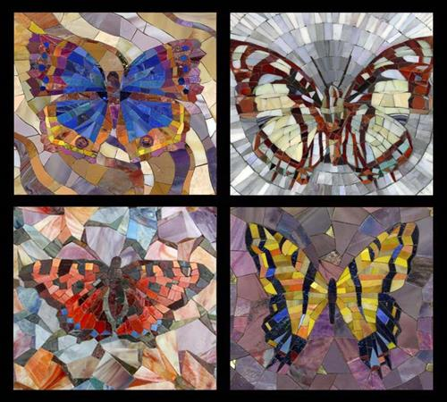
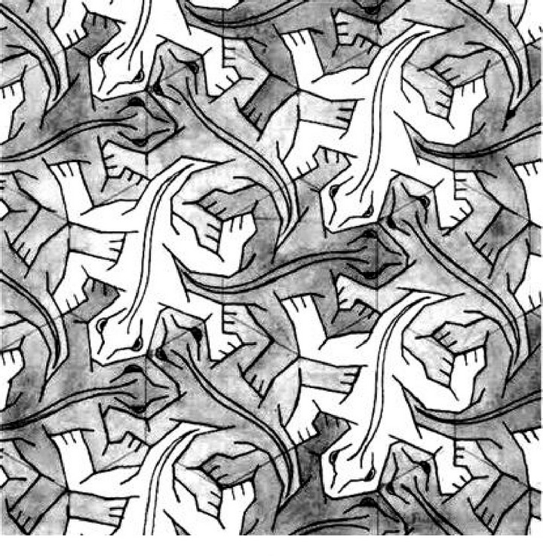
Паркет

Slide 12
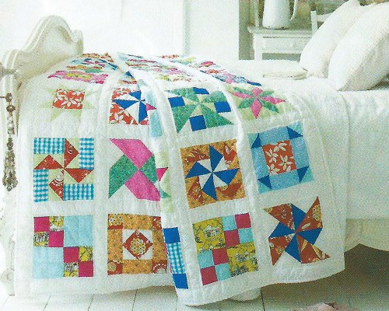
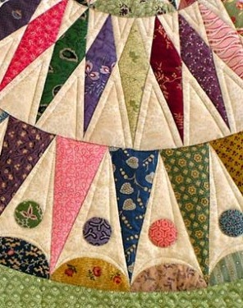
Лоскутное шитьё из многоугольников

Slide 13
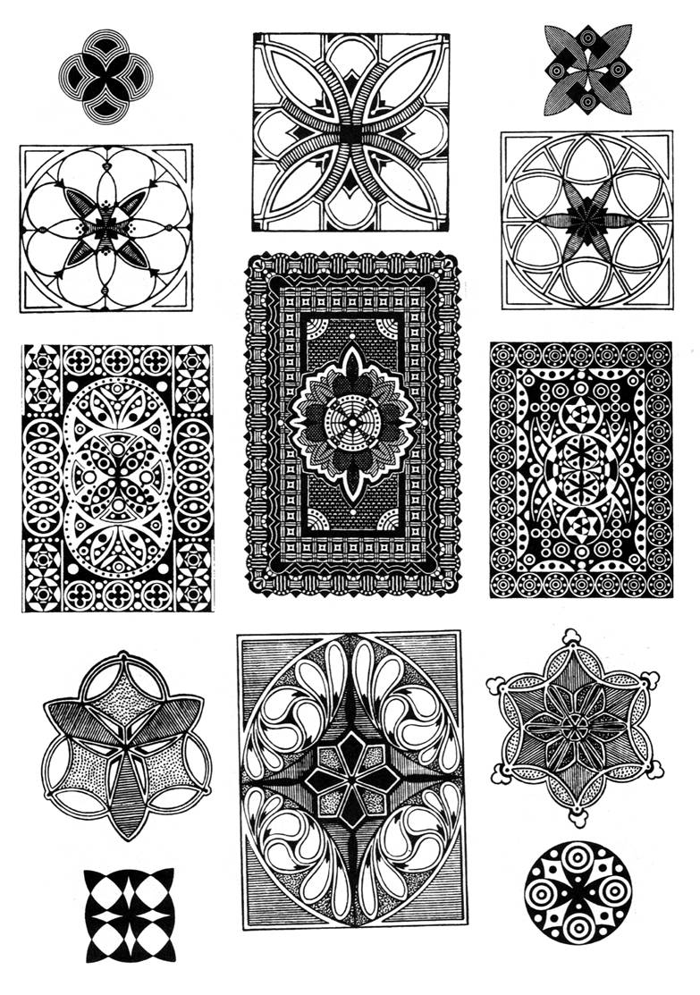
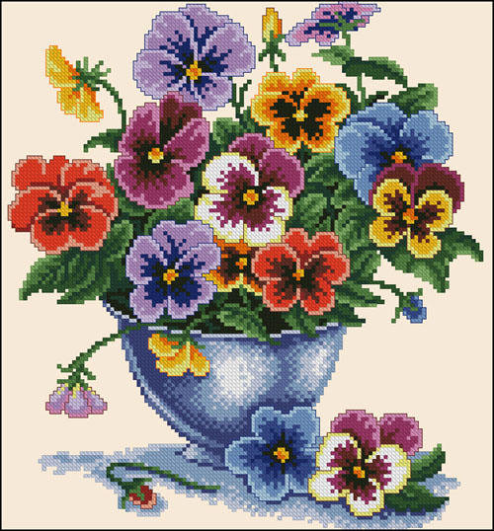
Орнамент
Вышивка

Slide 14
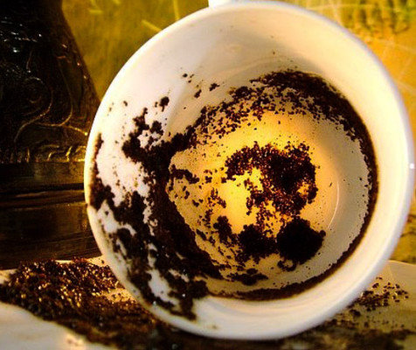

Гадания и Тренинги

Slide 15
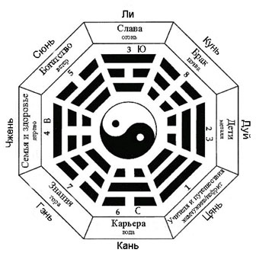
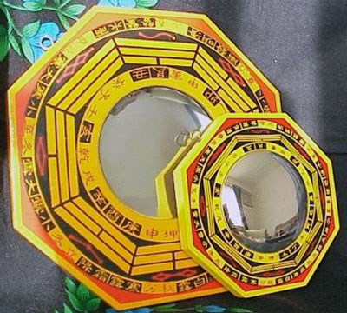
Священный восьмиугольник

Slide 16
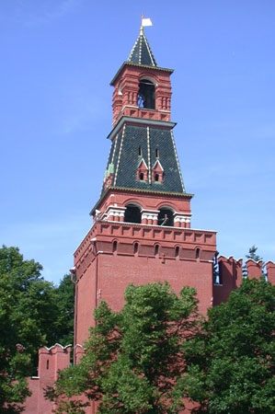
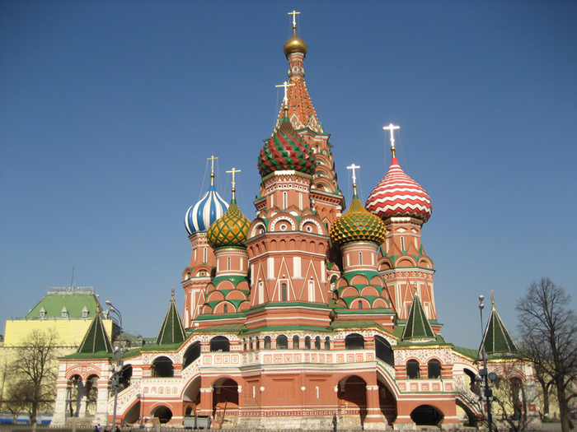
4.Правильные многоугольники в архитектуре

Slide 17
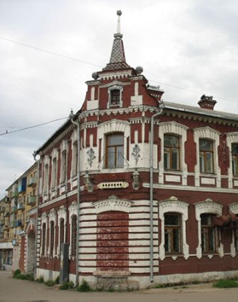
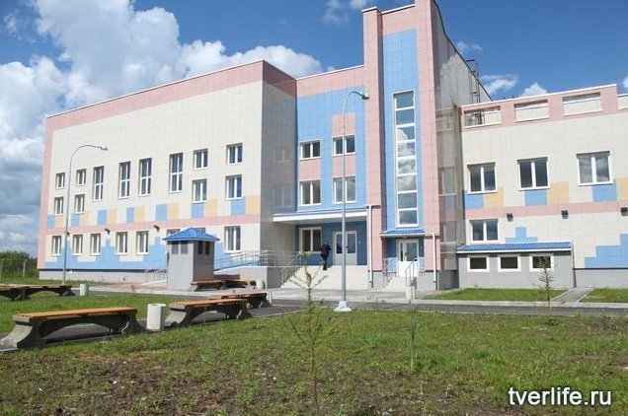
Архитектура г.Бологое

Slide 18
Спасибо за внимание.

